Slide 1
如何交會費
公會網址：aacmaonline.com

Slide 2
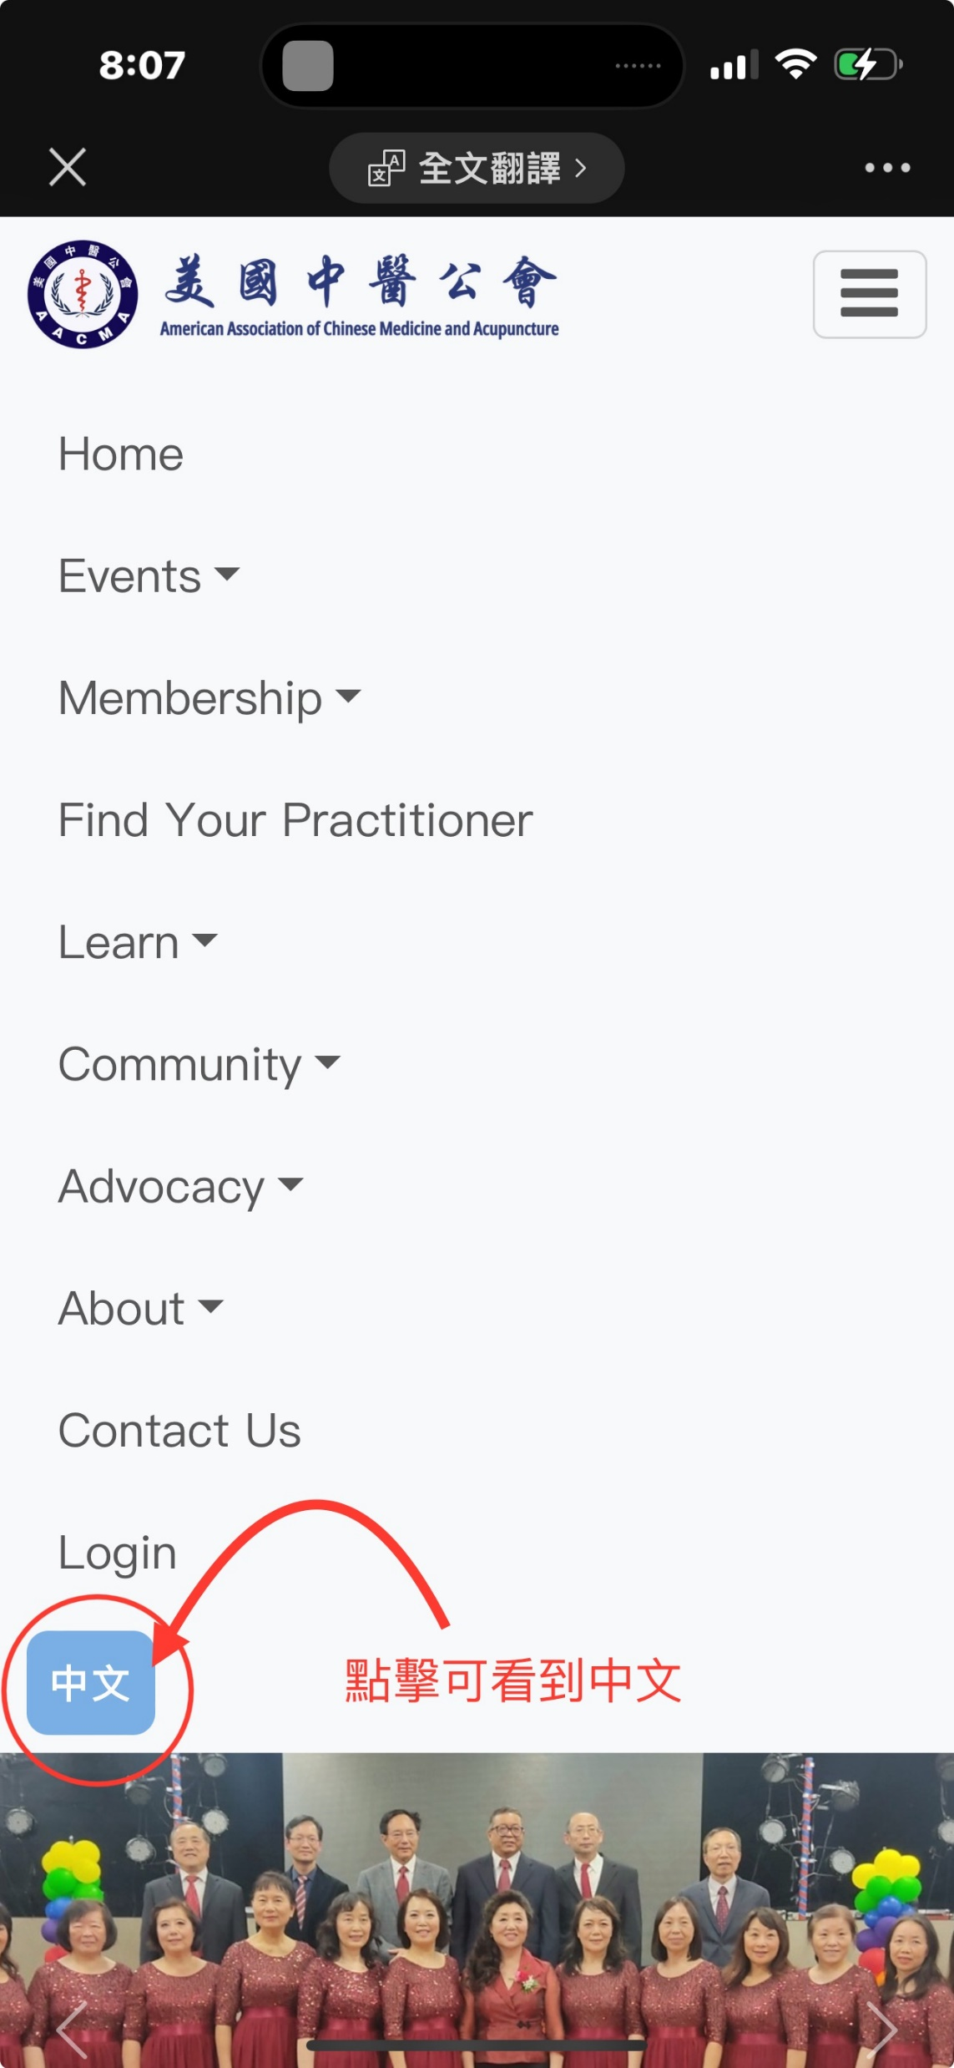
如何交會費
公會網址：aacmaonline.com

Slide 3
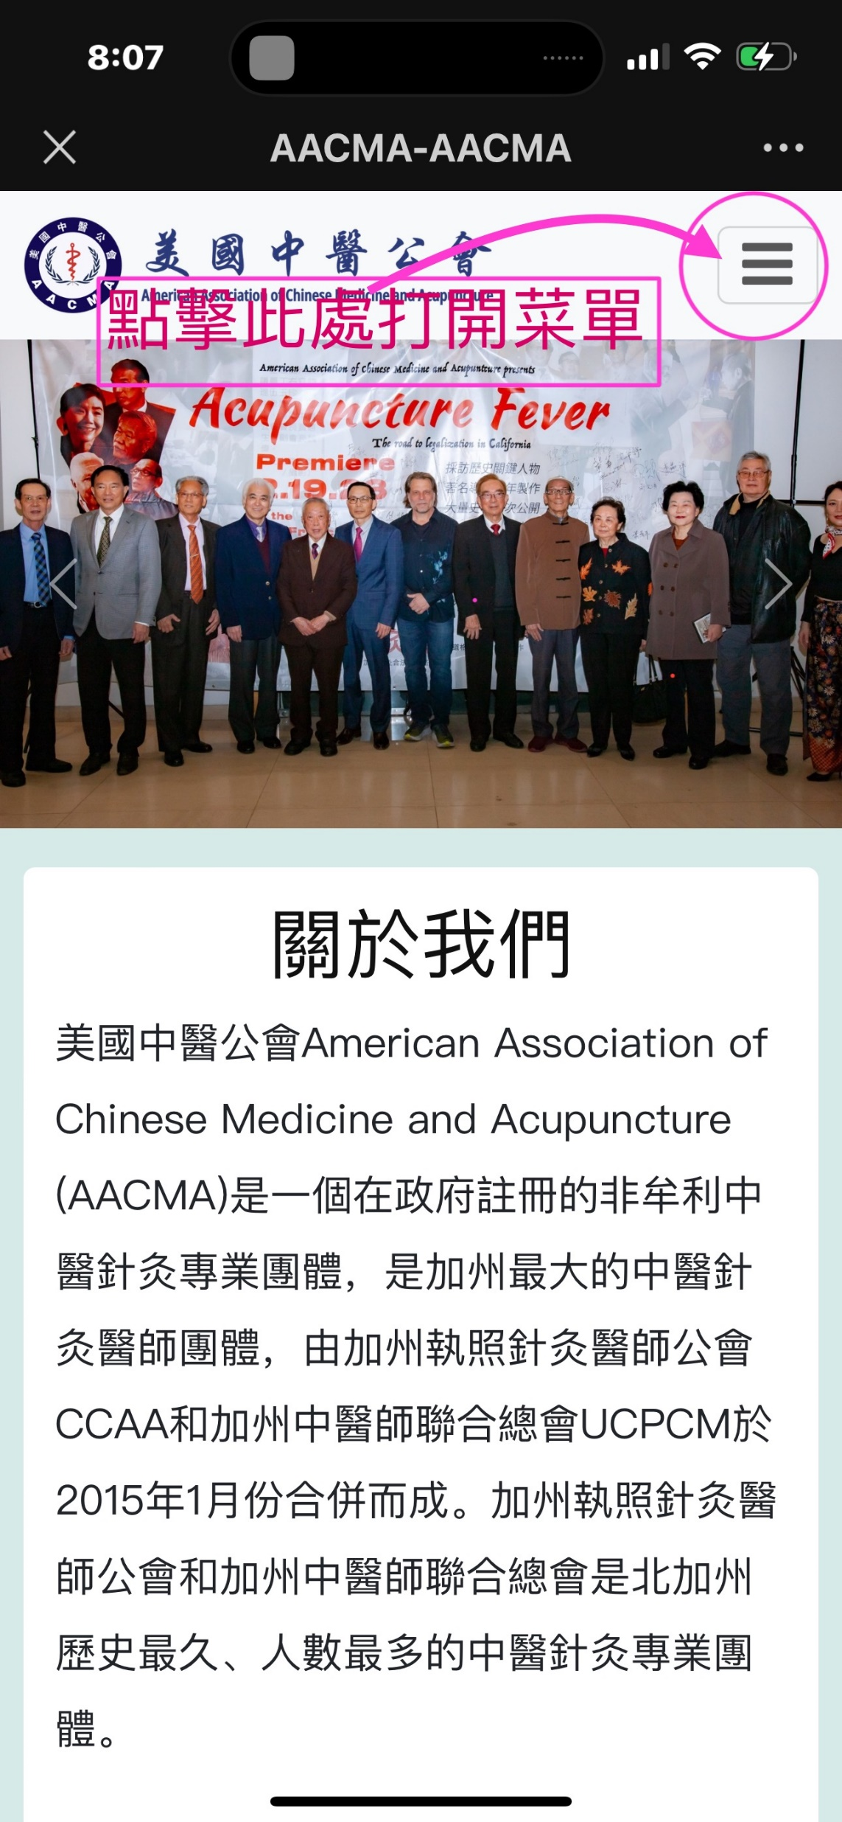
如何交會費
公會網址：aacmaonline.com

Slide 4
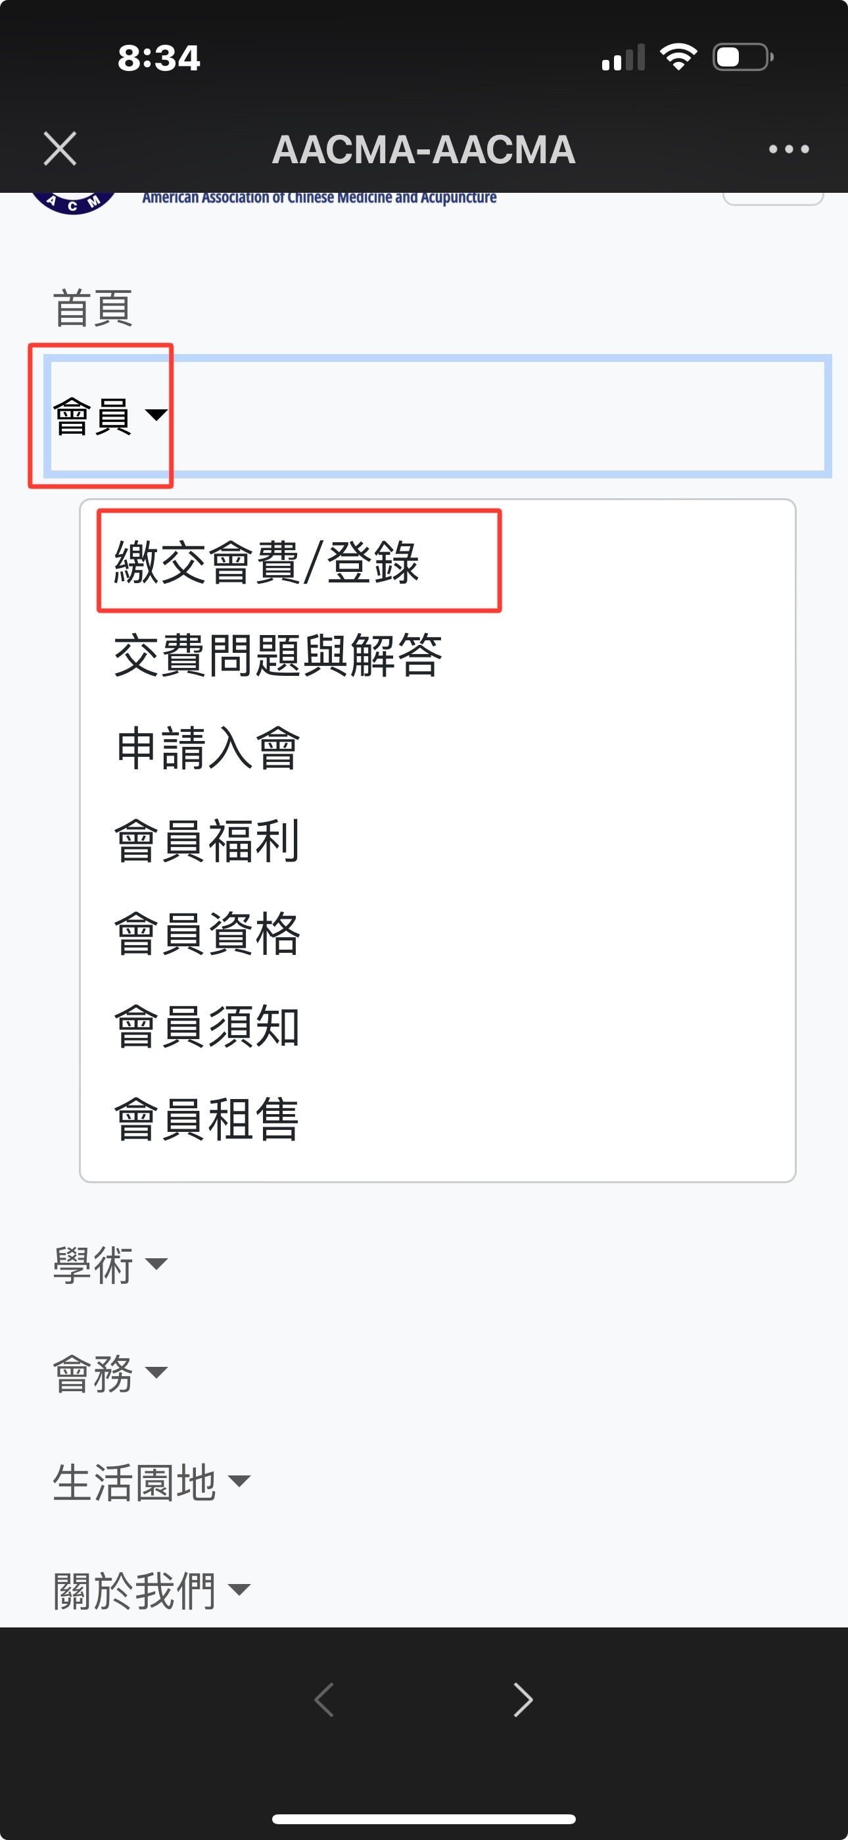
如何交會費
公會網址：aacmaonline.com

Slide 5
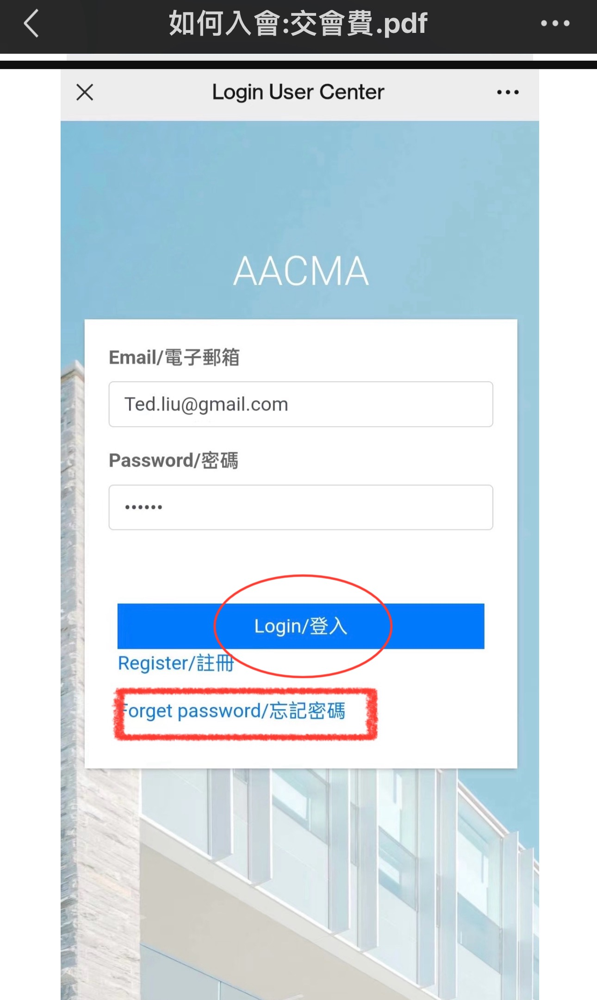
如何交會費
公會網址：aacmaonline.com

Slide 6
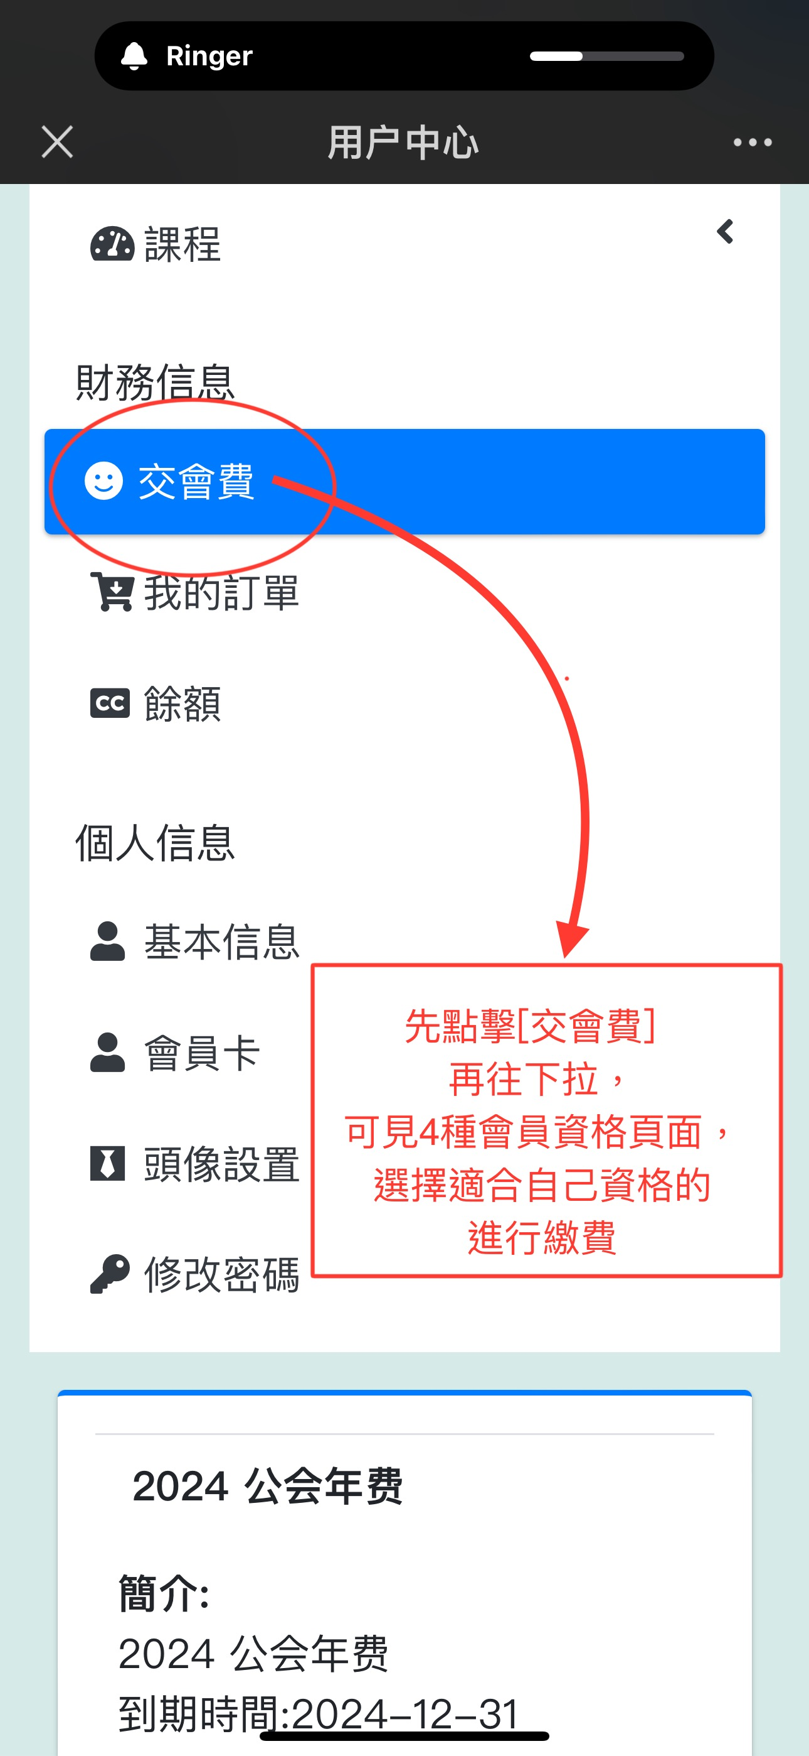
如何交會費
公會網址：aacmaonline.com

Slide 7
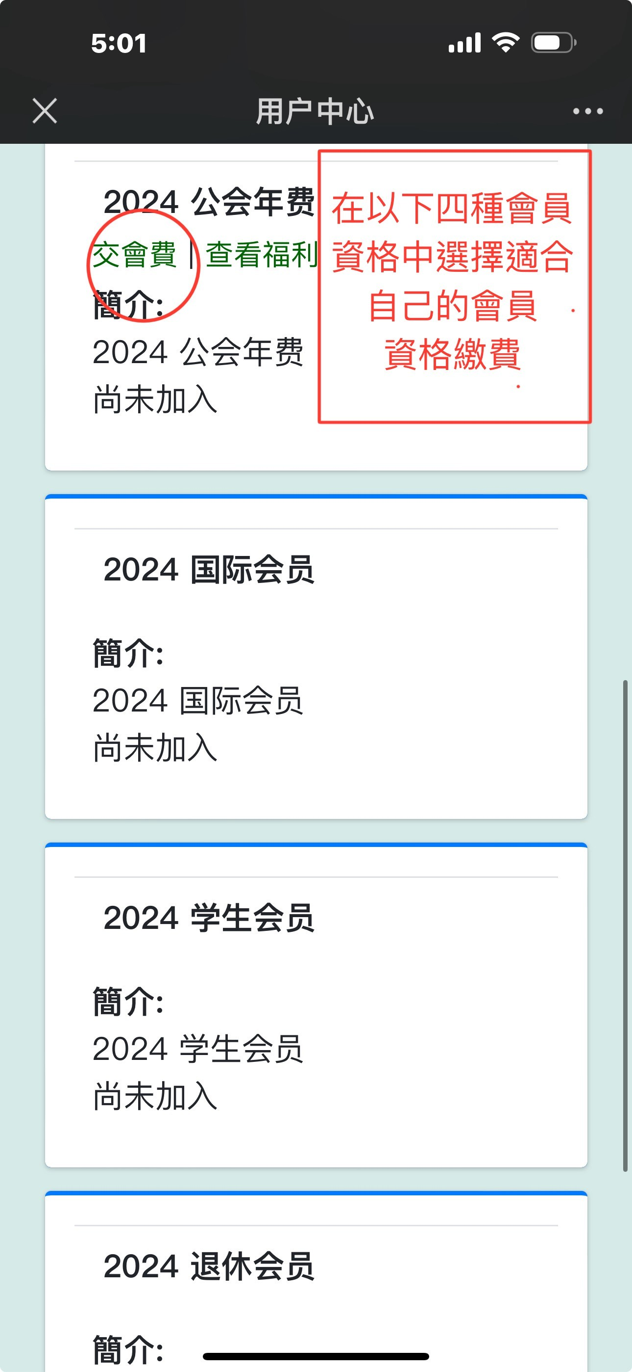
如何交會費
公會網址：aacmaonline.com

Slide 8
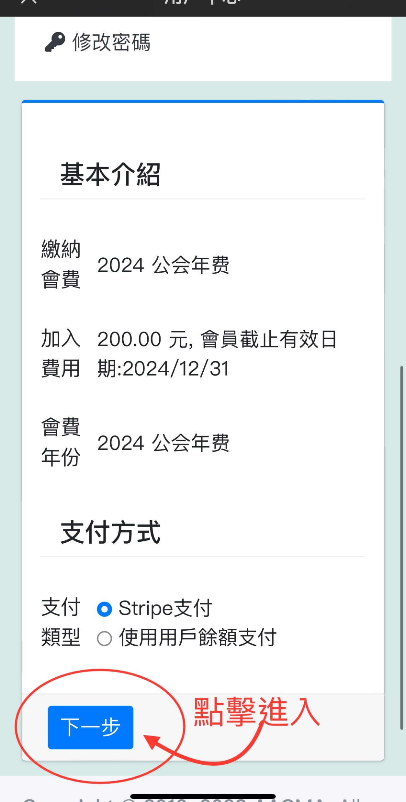
如何交會費
公會網址：aacmaonline.com

Slide 9
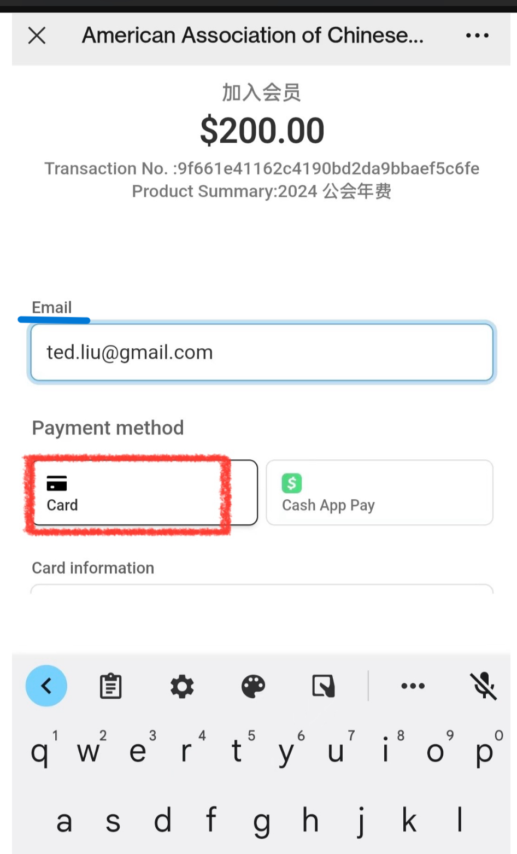
如何交會費
公會網址：aacmaonline.com

Slide 10
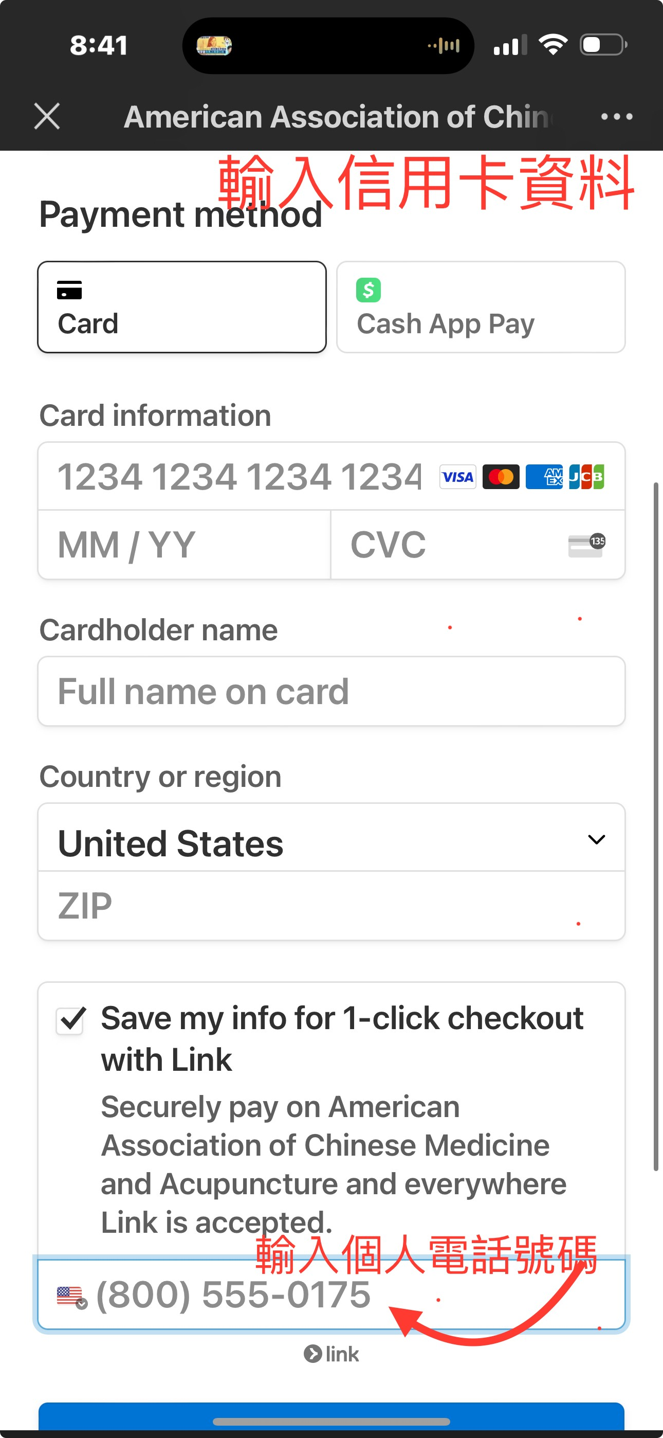
如何交會費
公會網址：aacmaonline.com

Slide 11
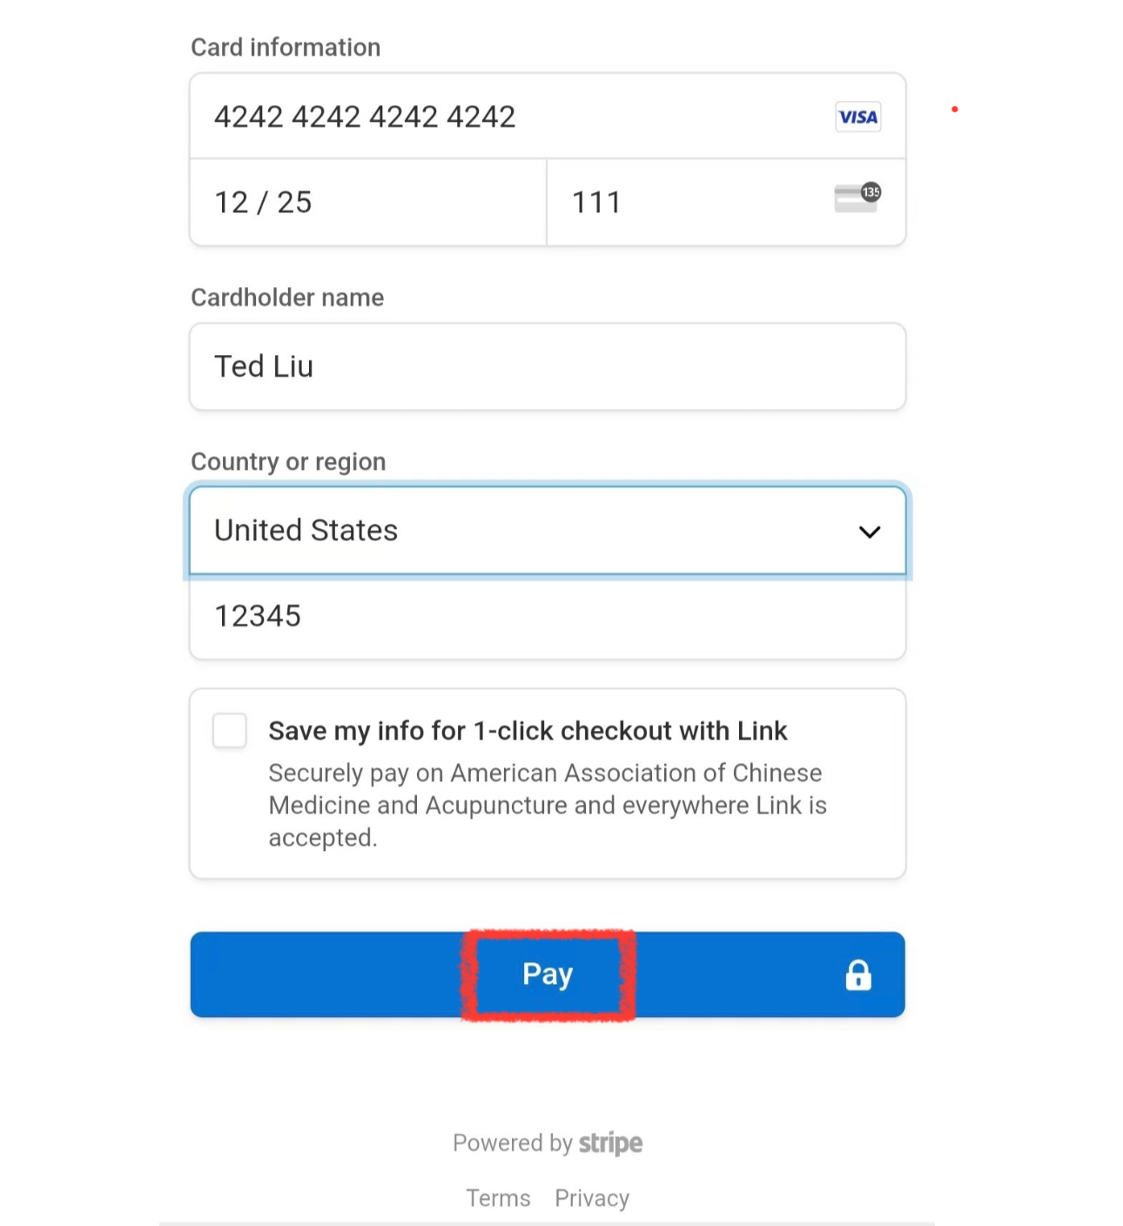
如何交會費
公會網址：aacmaonline.com

Slide 12
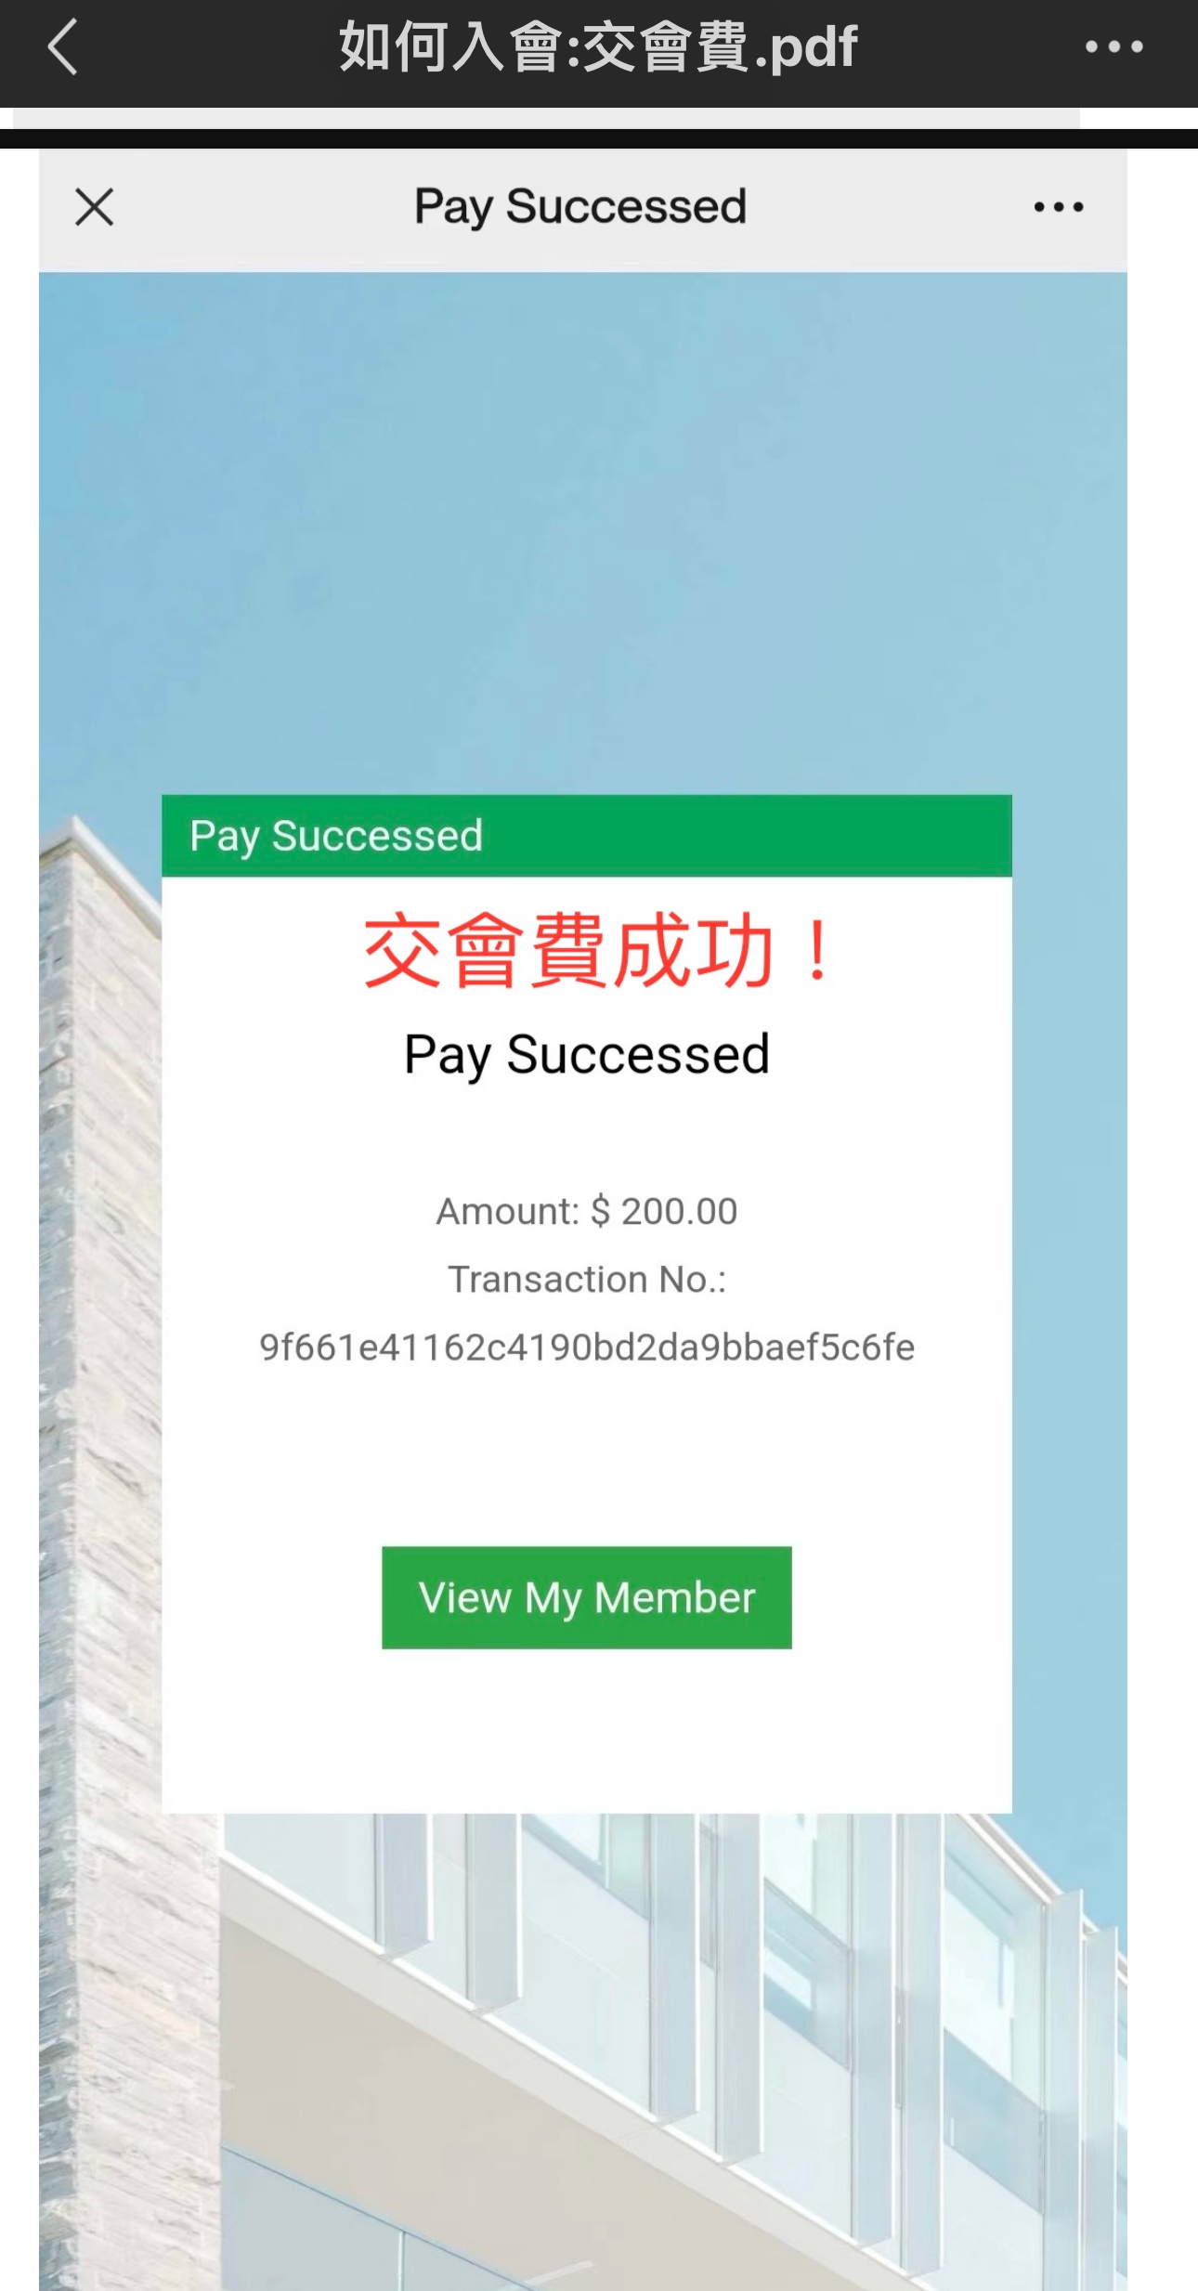
如何交會費
公會網址：aacmaonline.com

